Slide 1
স্বাগতম

Slide 2
শ্রেণি- ৩য়
বিষয়- প্রাথমিক গণিত
অধ্যায়ঃ দশম
পাঠের শিরোনামঃ জ্যামিতি
মো. ইনাম উল্লা খান
সহকারী শিক্ষক
ষাড়েরগজ সরকারি প্রাথমিক
শ্রীমঙ্গল, মৌলভীবাজার

Slide 3
বলতো তোমরা কি দেখতে পাচ্ছ ?
কোণগুলো কেমন ?
এর আকৃতি কেমন ?
কয়টি কোণ আছে ?
সমকোণ
ব্লাকবোর্ড

Slide 4
শিখনফল
কোণ কী তা বলতে পারবে ?
সমকোণ কী তা বলতে পারবে?
কোণ শনাক্ত করতে পারবে ?

Slide 5
নিচের নির্দেশনাগুলো লক্ষ্য কর।
কাগজটি একটি ভাজ করি।
কাগজটি দু’টি ভাজ করি। চারটি কোণ তৈরি হয়েছে।
একটি কাগজ।

Slide 6
নিচের নির্দেশনাগুলো লক্ষ্য কর।
৯০
০
৯০
৯০
০
০
৯০
০
৯০
০
কাগজটি দু’টি ভাজ করি। চারটি সমকোণ তৈরি হয়েছে।
কাগজটি দু’টি ভাজ করি। সমকোণ তৈরি হয়েছে।

Slide 7
পাঠ ঘোষণা
অধ্যায়ঃ দশম
পাঠের শিরোনামঃ জ্যামিতি
আজকের পাঠঃ কোণ ও সমকোণ।

Slide 8
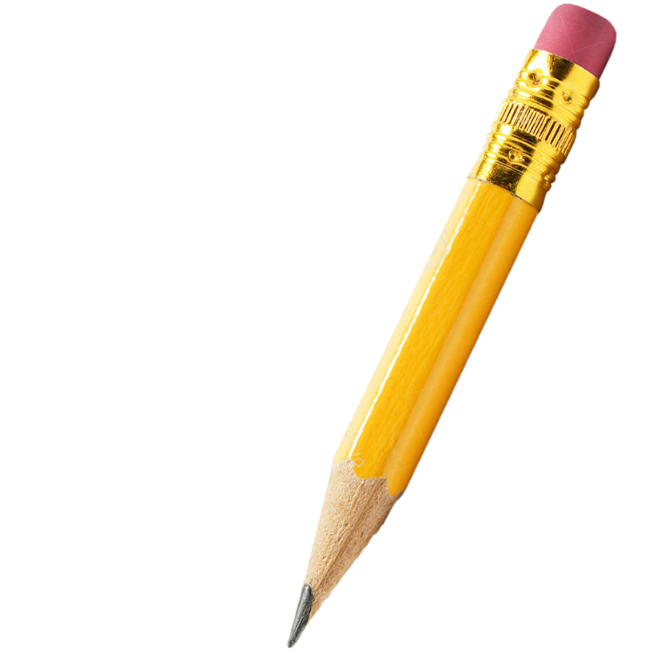
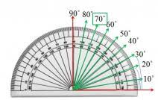
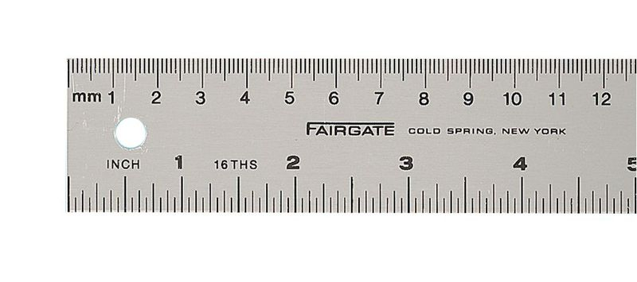
এসো স্কেল ও চাঁদার সাহায্যে সমকোণ আঁকি।

Slide 9
এসো, আমরা নির্দেশনা অনুসারে স্কেল
ও কম্পাসের সাহায্যে একটি সমকোণ আঁকি।
90°

Slide 10
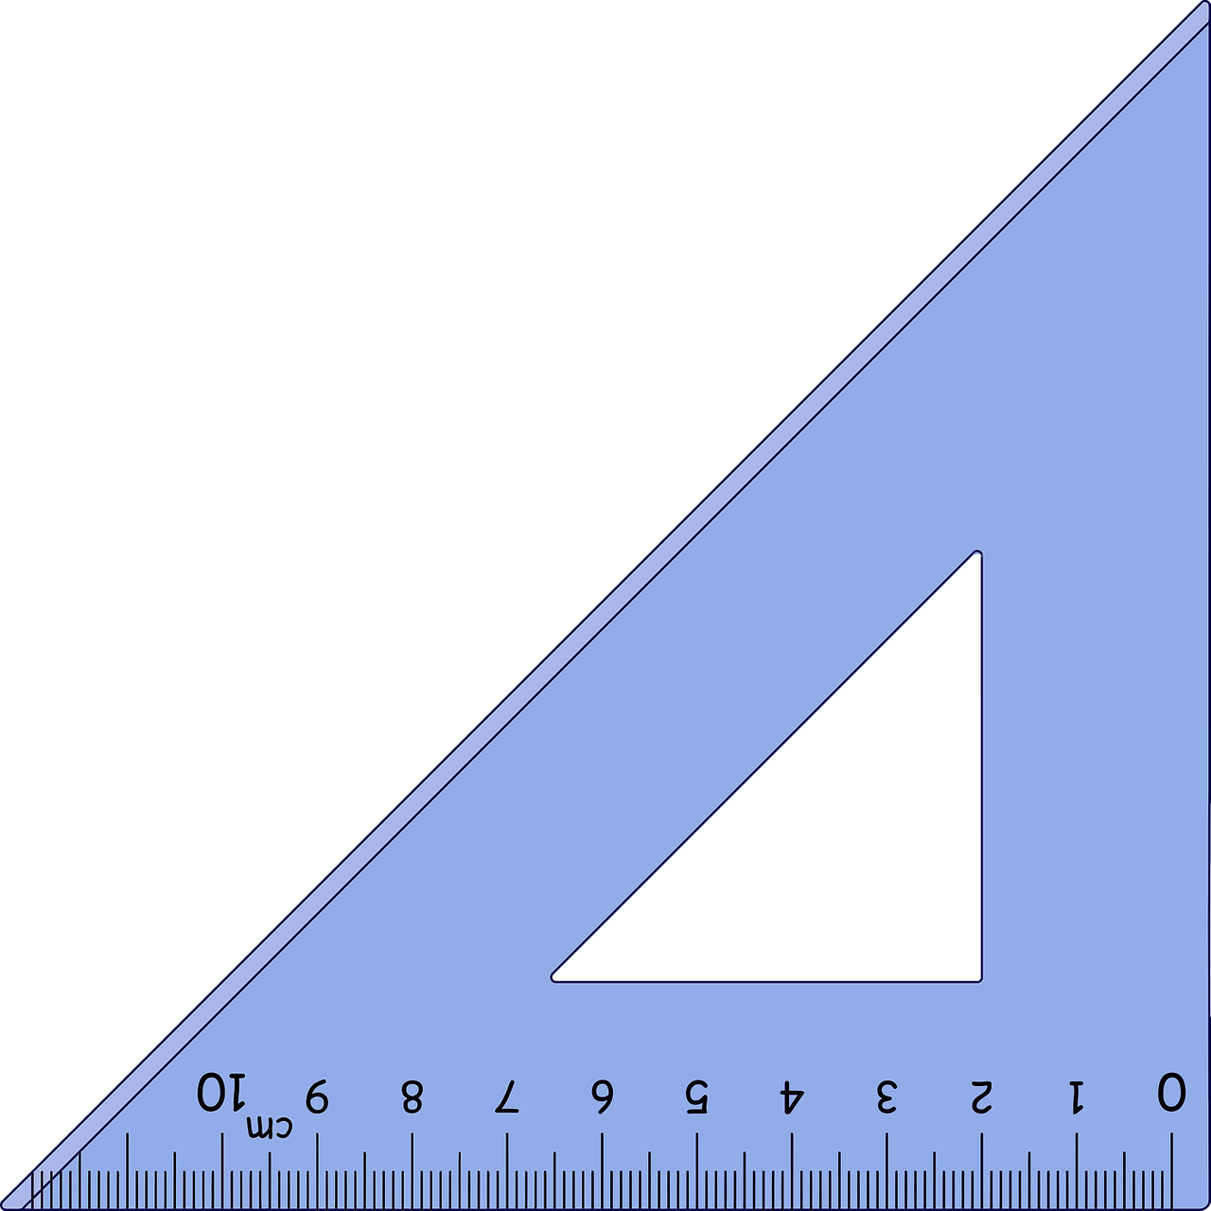
এসো ত্রিকোণী সেটের সাহায্যে সমকোণ আঁকি।

Slide 11
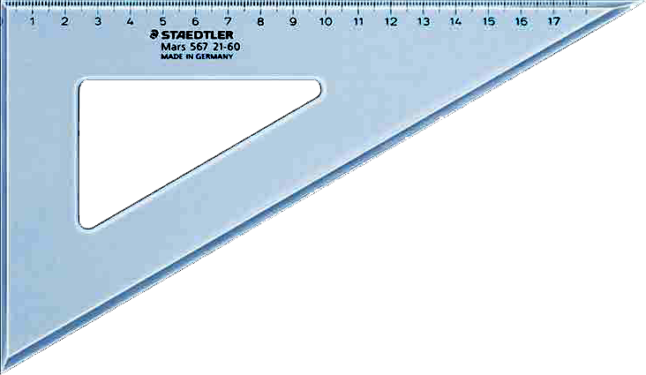
ত্রিকোণীসেট ব্যবহার করে সমকোণ আঁকি।

Slide 12
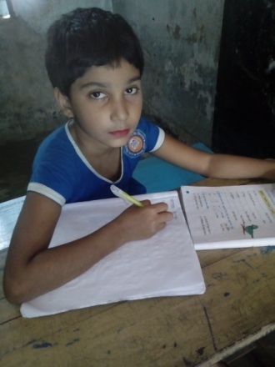
একক কাজ
১। কোণ কাকে বলে ?
২। সমকোণ কাকে বলে ?

Slide 13
শীর্ষবিন্দু
দুইটি রেখাংশ আছে।
একটি শীর্ষবিন্দু আছে।

Slide 14
৯০
০
দুইটি রেখাংশ আছে।
একটি শীর্ষবিন্দু আছে।

Slide 15
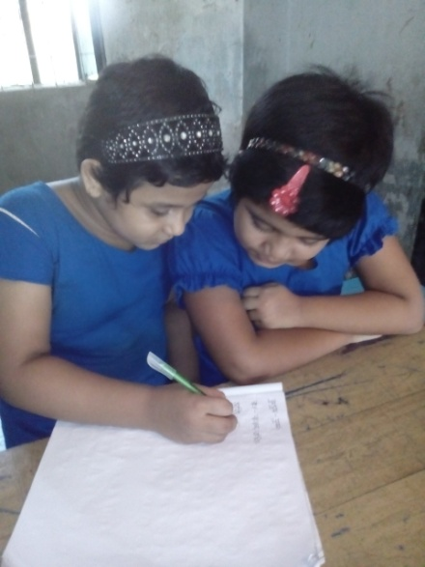
জোড়ায় কাজ
সমকোণের তিনটি বৈশিষ্ট্য লিখ।

Slide 16
এসো স্কেল ও চাঁদার সাহায্যে সমকোণ আঁকি।

Slide 17
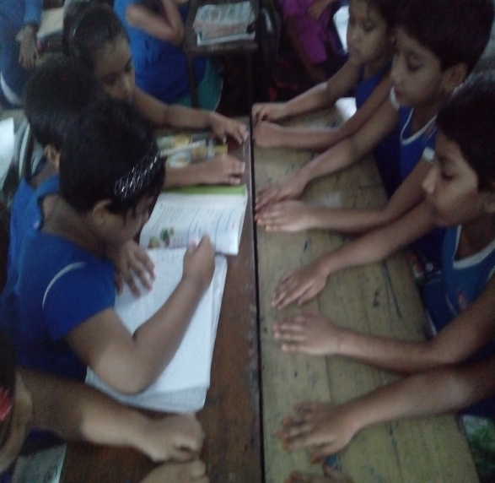
দলগত কাজ
স্কেল ও চাঁদার সাহায্যে সমকোণ আঁক।
স্কেল ও কম্পাসের সাহায্যে সমকোণ আঁক।

Slide 18
মূল্যায়ন
১)দুইটি রেখার মিলিত বিন্দু থেকে যে আকৃতি তৈরি হয়, তাকে কোণ বলে।
২) যে কোণের পরিমাপ ৯০ ডিগ্রী এর সমান তাকে সমকোণ বলে।
৪) একটি সমকোণে একটি শীর্ষবিন্দু থাকে।
৫)একটি সমকোণের পরিমাপ ৯০ ডিগ্রী।
৩) একটি সমকোনে দুইটি রেখাংশ থাকে।
১। কোণ কাকে বলে ?
২। সমকোণ কাকে বলে ?
উত্তরগুলো মিলিয়ে নাও
৩। একটি সমকোনে কয়টি রেখাংশ থাকে ?
৪। একটি সমকোণে কয়টি শীর্ষবিন্দু থাকে ?
৫। একটি সমকোণের পরিমাপ কত ?

Slide 19
বাড়ির কাজ
সমকোণের সংজ্ঞা ও বৈশিষ্ট্য লিখে আনবে।

Slide 20
ধন্যবাদ

